Slide 1
多种多样的区域

Slide 2
课堂导读
四川盆地位于亚热带季风气候区，复杂多样的地形孕育了诸多生命，大熊猫就是其中的代表。针对大熊猫繁育困难的问题，四川省建立了卧龙自然保护区来保护大熊猫及其栖息地，减少了人类活动对它们的干扰。
随着“西部大开发”战略的实施，以成都和重庆为中心城市构建起来的“成渝都市群”已经成为中国经济增长“第四极”，对于推动区域协调发展至关重要。
以上表述中出现了哪些类型的区域？为什么“成渝都市群”的建设会跨越不同级别的行政区？

Slide 3
一、不同类型的区域
认识相关概念
区域
是人们在地球表面按照一定的目的和标准划定的空间单元。

Slide 4
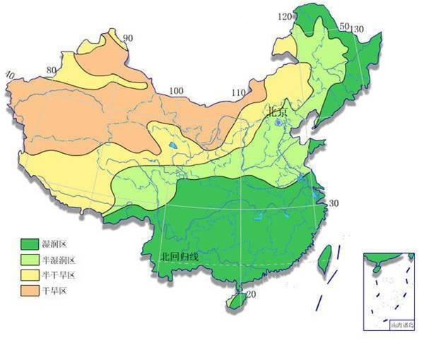
读图活动
思考问题：
400毫米
1、图中有哪些干湿地区？
200毫米
2、干湿地区的划分依据是什么？
降水量与蒸发量的对比关系
800毫米
3、说出干湿地区的分界线。
4、图中湿润区内部的降水量有什么特点？
年降水量都在800毫米以上
5、说明区域具有什么特征？
具有一定的范围、形状和边界；
中国干湿地区分布图
有的边界明确，有的边界具有过渡性；
区域内部的特定性质相对一致；

Slide 5
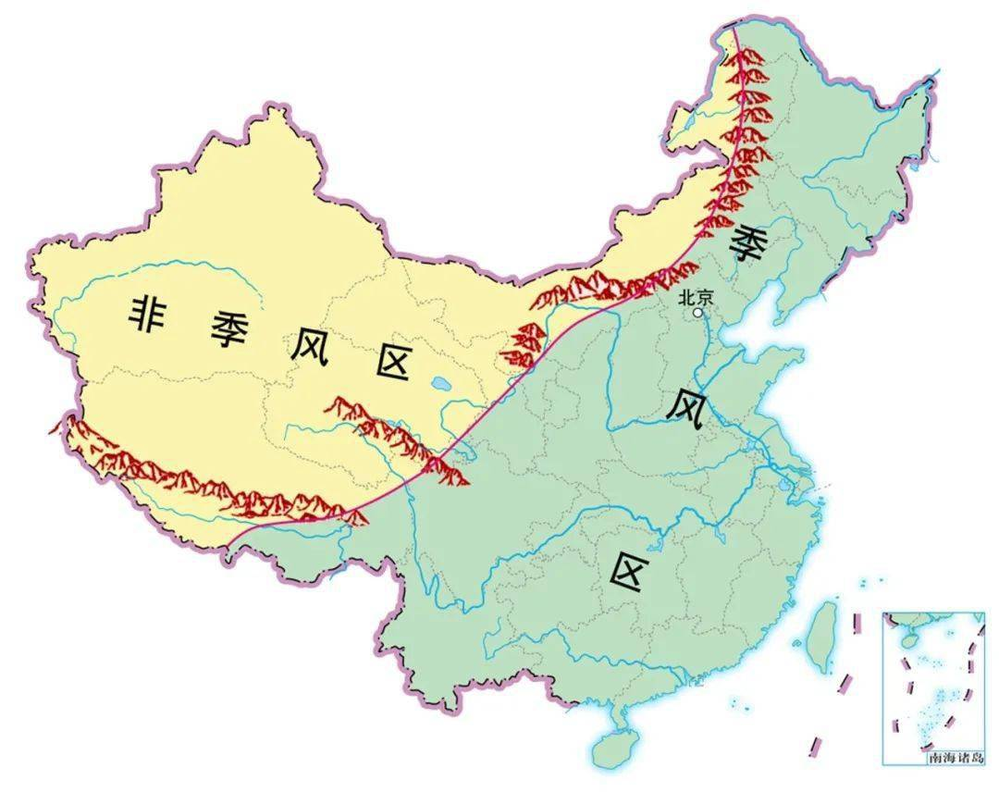
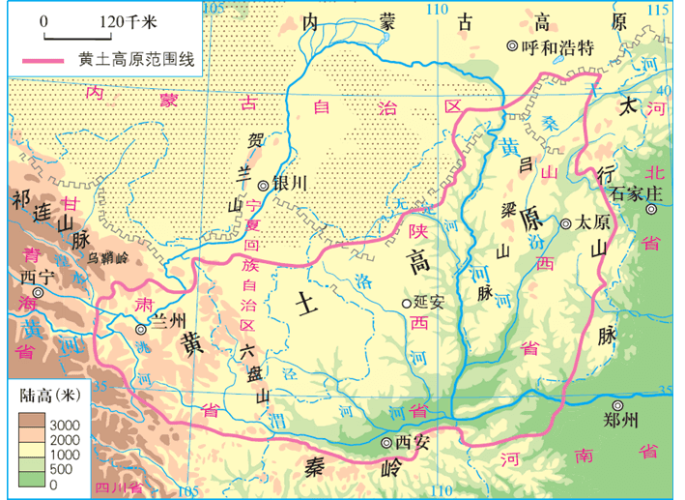
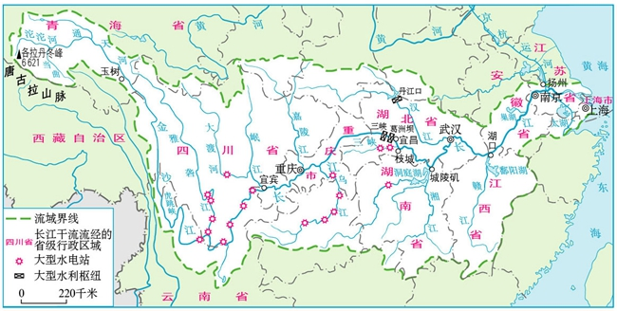
6、区域的类型有哪些？
按自然特征划分
季风区与非季风区
黄土高原区
长江流域范围

Slide 6
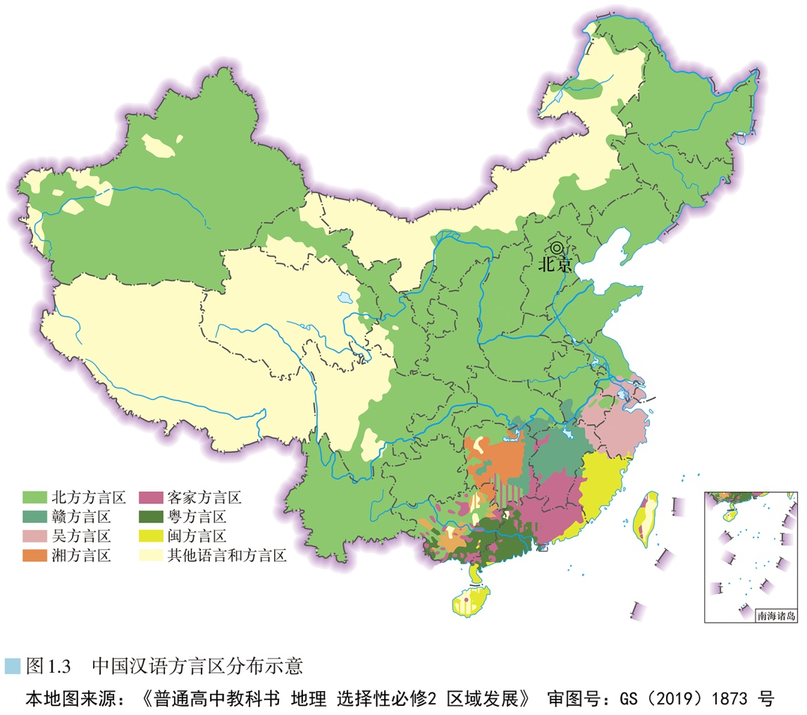
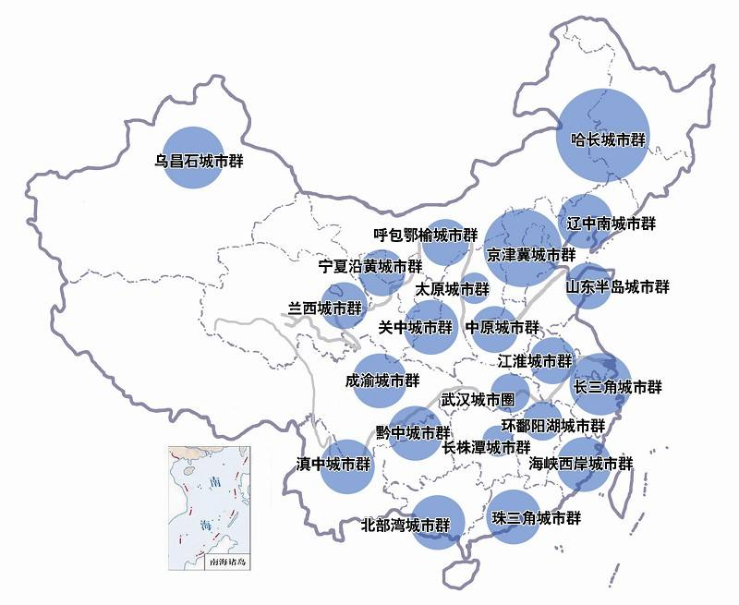
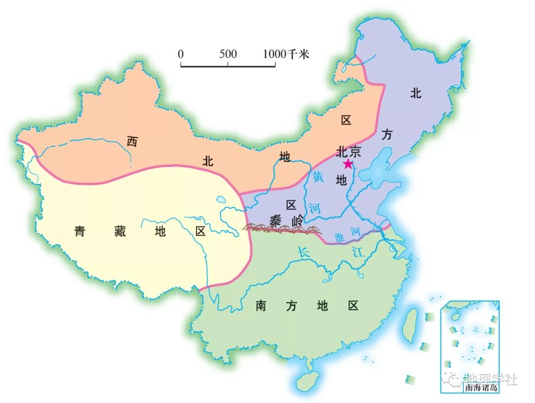
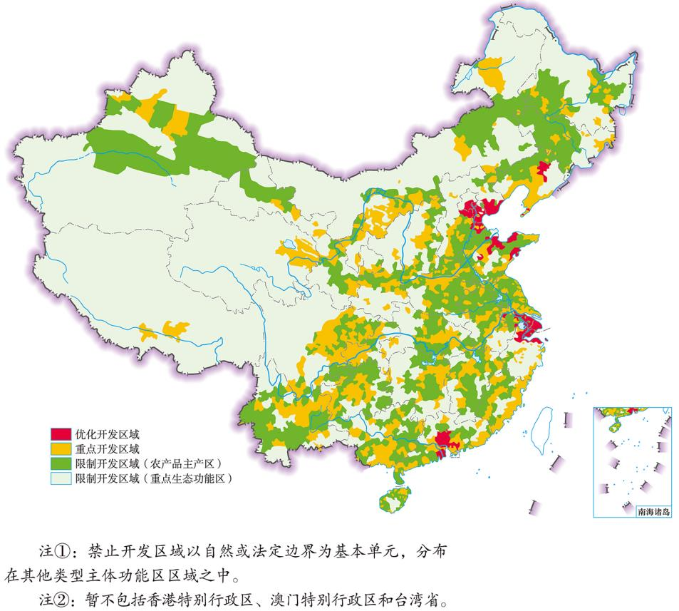
按人文特征划分
汉语方言区
中国都市圈
按综合特征划分
中国四大地理分区
主体功能区

Slide 7
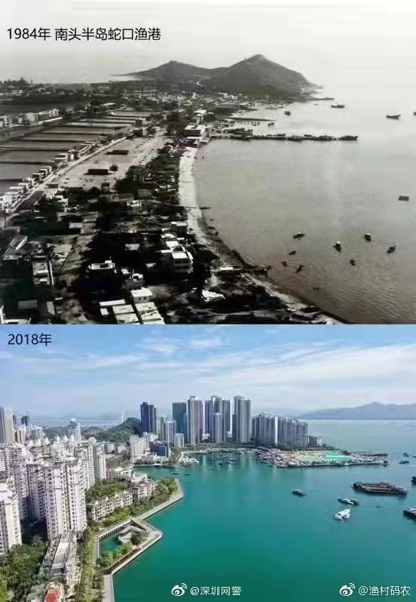
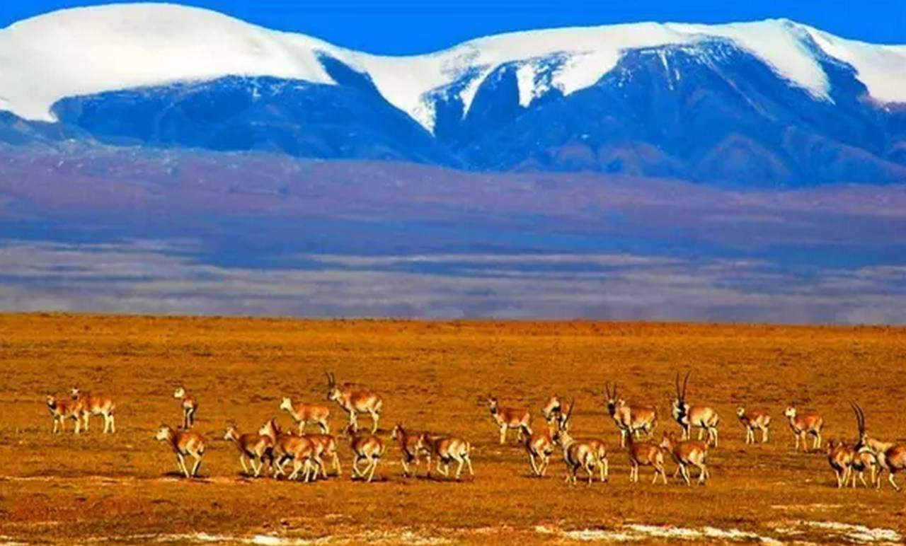
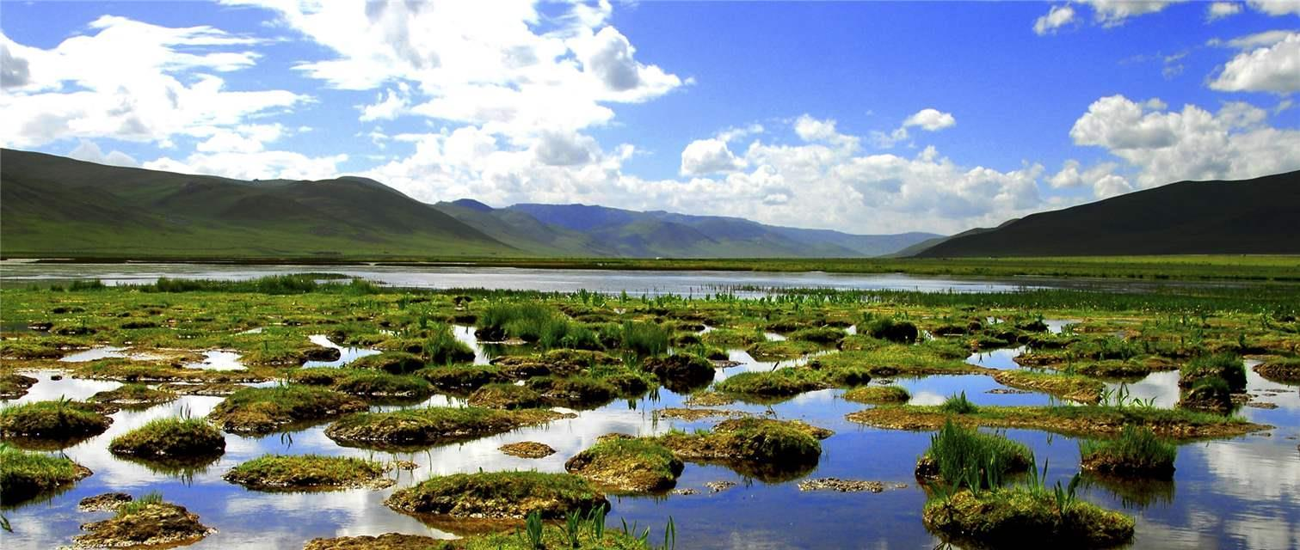
7、划分不同类型的区域有什么作用？
发挥地区优势，促进社会经济发展
深圳经济特区
保护生态环境，实现可持续发展
可可西里自然保护区
三江源生态保护区

Slide 8
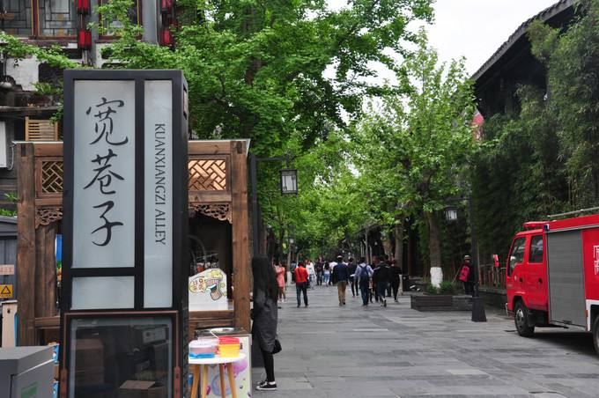
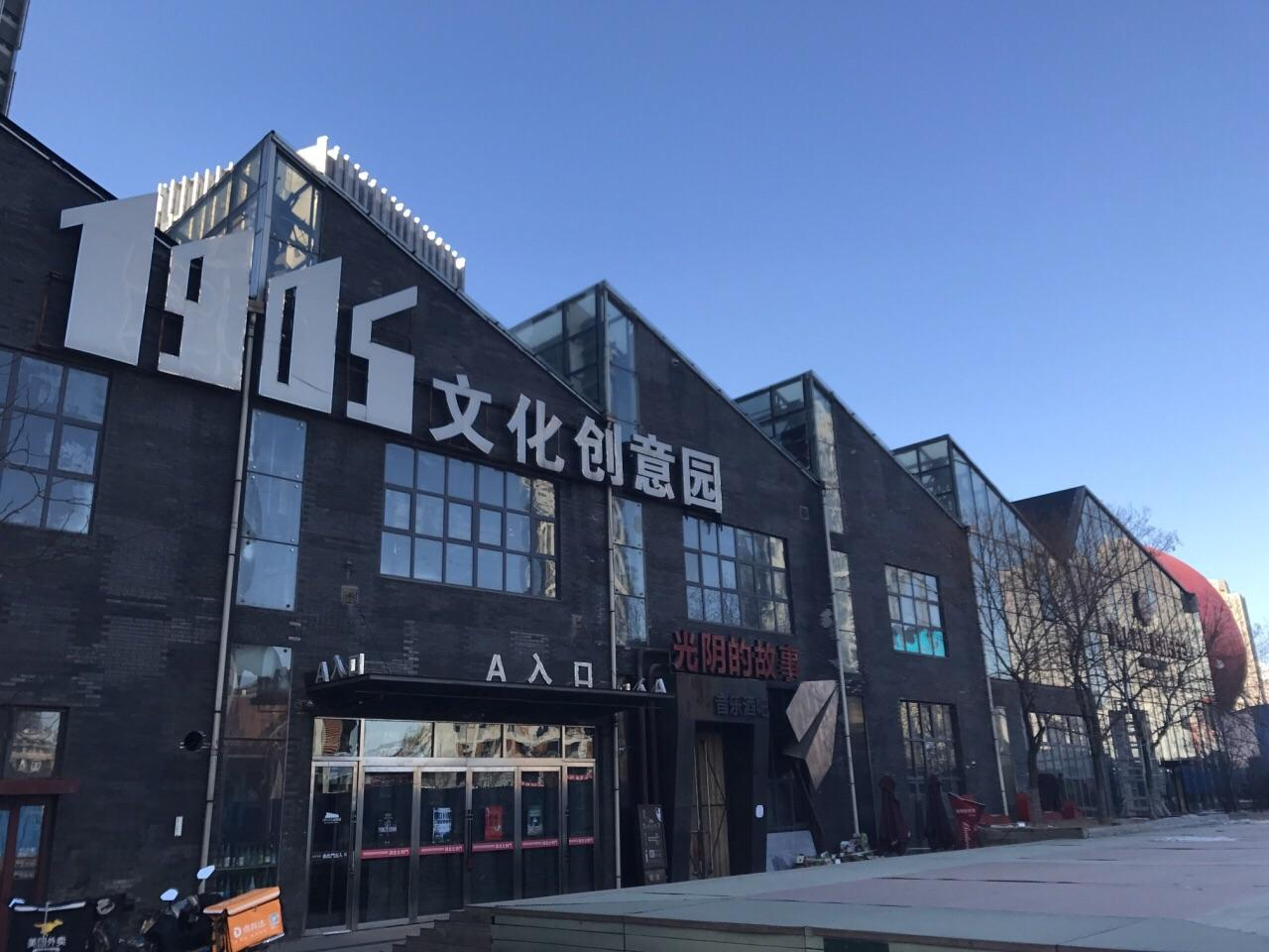
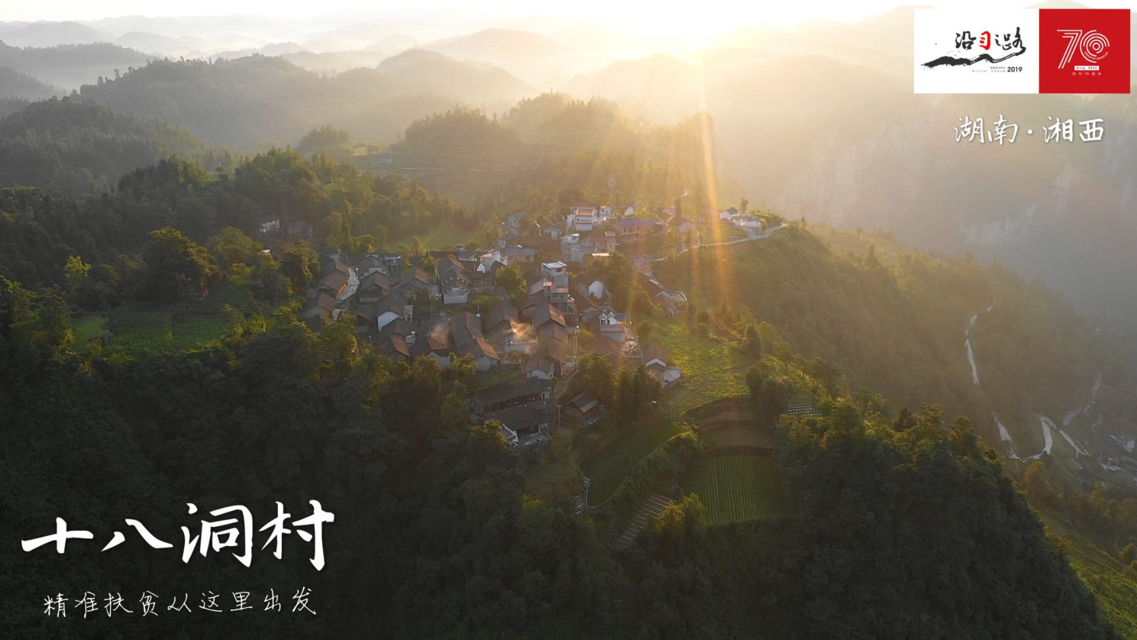
保护传统文化，增强文化创新力
历史文化保护区
文化创意园区
有助于消除贫困，体现社会公平
国家扶贫地区

Slide 9
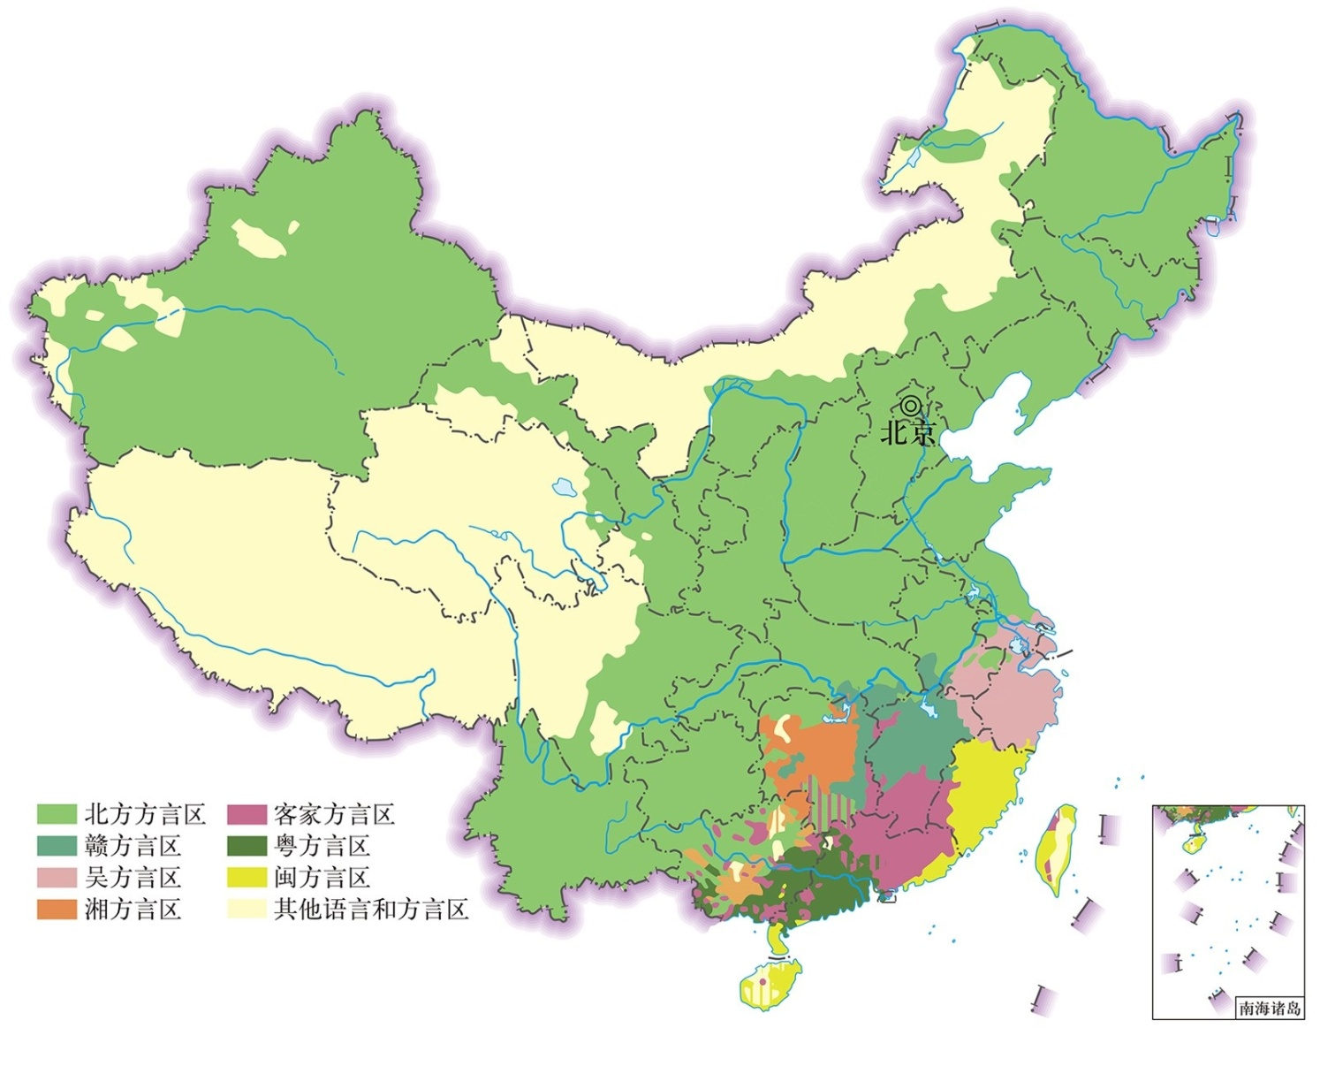
阅读活动
以中国汉语方言分布为例，认识语言区与区域发展的关系
语言是人类宝贵的文化财富，同一种语言可有不同方言。汉语是我国法定的通用语言，大致分为七大方言：北方方言、赣方言、吴方言、湘方言、粤方言、客家方言、闽方言。普通话以北京语音为标准，以北方方言为基础方言，以典范的现代白话文著作为语法规范，是现代汉民族共同语。
思考问题：
1.在七大汉语方言中，选择你最熟悉的一种，讨论其分布特点。
2.查阅基于地方方言而形成的地方戏曲，地名等，说出它们在旅游开发、丰富地方文化生活中的作用。
是独特的旅游资源，对游客产生强大的吸引力，促进旅游业的发展；
丰富地方文化生活，陶冶人们的情操；
增长人们的文化知识，丰富人们的精神享受，提高人们的审美情趣；
3.我国政府大力推广、积极普及全国通用的普通话。政府为什么下大力气做这项工作呢？
有利于消除语言隔阂，促进社会交往，对社会经济政治、文化建设和社会发展具有重要意义；
推广普及普通话，营造良好的语言环境，有利于促进人员交流，有利于商品流通和培育统一的大市场；
有利于增进各民族各地区的交流，有利于维护国家统一，增强中华民族凝聚力；

Slide 10
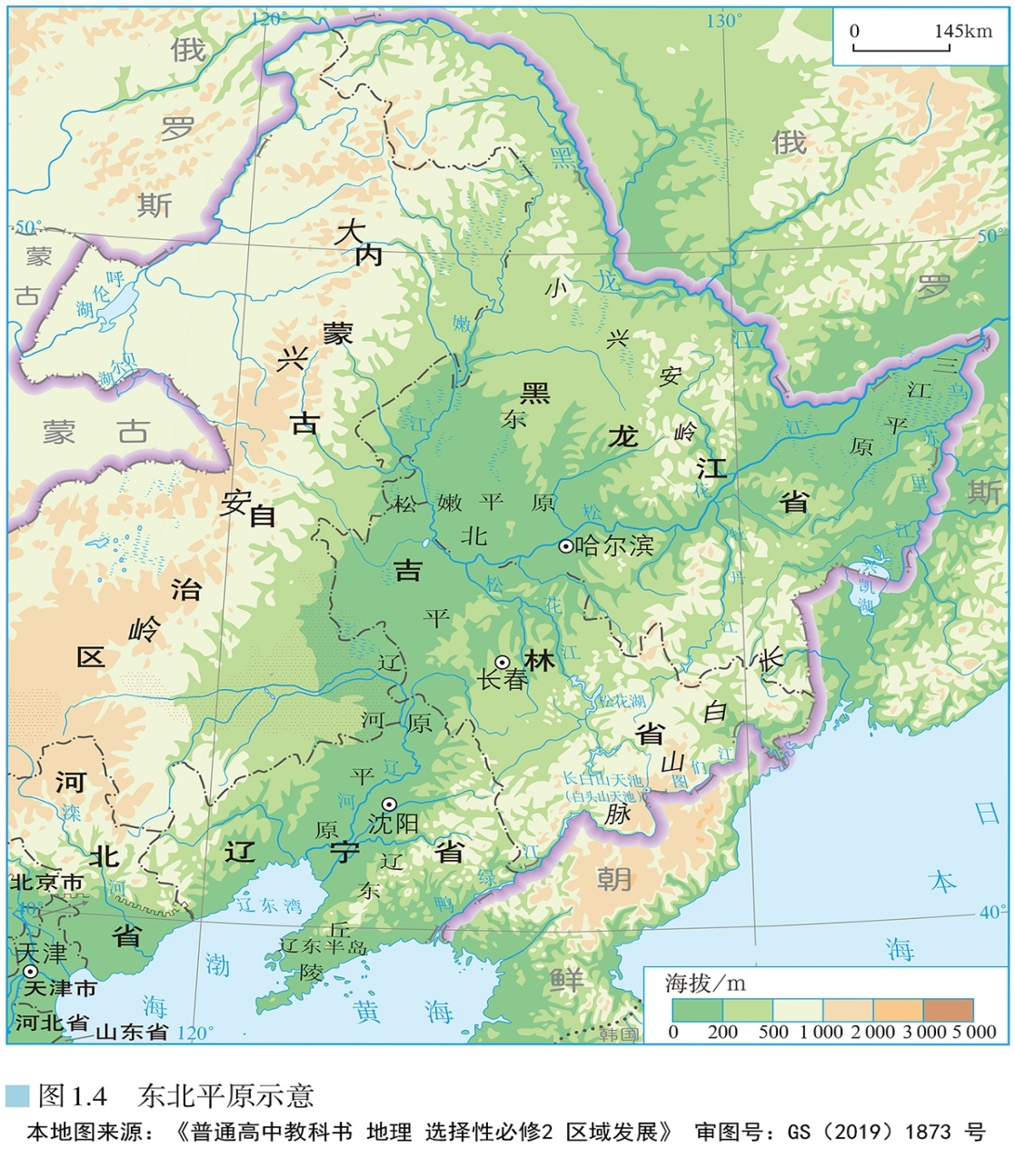
区域空间尺度不完全等同于区域面积大小。
二、不同空间尺度的区域
读图活动
思考问题：
1、从划分标准看，东北平原属于哪种类型的区域?
自然区域
2、东北平原由哪几个平原组成?
三江平原、松嫩平原、辽河平原
3、由此，可以得出区域的空间尺度与区域层级是什么关系?
区域空间尺度越大，层级越高;
大尺度区城包含若干较小尺度的区域;

Slide 11
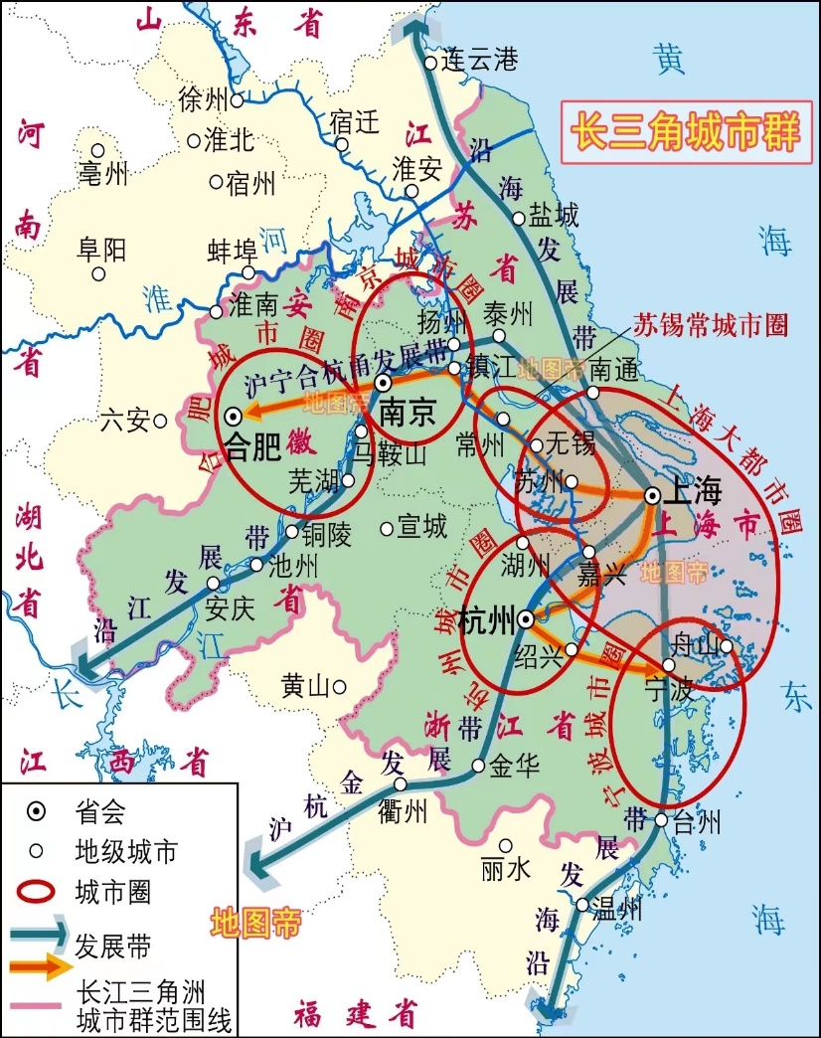
4、上海市和周边城市区域尺度不同，它们之间存在怎样的发展关系？
相互促进
上海市
周边城市
优势互补
资金、技术、
人才、管理经验等
产业转移
土地、劳动力、资源等

Slide 12
阅读活动
材料1：俄罗斯位于欧亚大陆，与14个国家接壤，总面积1709.82万平方千米，国界线长60933千米，截至2022年9月，总人口为1.46亿人。俄罗斯自然资源十分丰富，种类多，储量大，自给程度高。
材料2：梵蒂冈是世界上国土面积最小的国家，国土面积0.44平方公里。截至2022年6月，梵蒂冈常住人口618人，意大利人为主。梵蒂冈拥有自己的银行、邮局、电信等公共服务机构，但其自然资源匮乏，没有工农业生产，财政收入主要依靠旅游业、发行邮票和钱币、不动产出租、宗教银行盈利以及教徒捐款等。
思考问题：
1.俄罗斯与梵蒂冈各自的发展优势。
俄罗斯：
辽阔的国土，优越的海陆位置，丰富的自然资源，工业发达。
梵蒂冈：
悠久的历史文化，独特的旅游资源，国防开支小，便于管理。
2.两国的发展差异，说明区域空间尺度与区域发展存在什么关系？
同一尺度的区域，具有不同的发展条件和发展方向。

